Slide 1
Комитет по образованию
администрации
Зиминского района
Районное родительское собрание
«КАЧЕСТВЕННОЕ ОБРАЗОВАНИЕ НАШИХ ДЕТЕЙ –ЗАЛОГ ИХ УСПЕШНОГО БУДУЩЕГО»
19 октября 2018

Slide 3
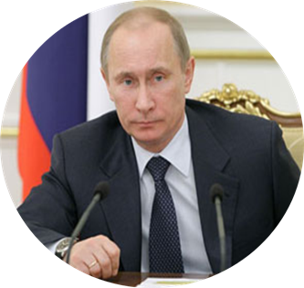
Федеральный нацпроект
«ОБРАЗОВАНИЕ»
УКАЗ ПРЕЗИДЕНТА № 204 ОТ 7 МАЯ 2018 ГОДА

Slide 4
НАЦИОНАЛЬНЫЙ ПРОЕКТ «ОБРАЗОВАНИЕ»
Современная школа
Социальная активность
Успех каждого ребенка
Современные родители
Цифровая школа
Учитель будущего
Новые возможности для каждого
Молодые профессионалы
Повышение конкурентоспособности российского высшего образования

Slide 5
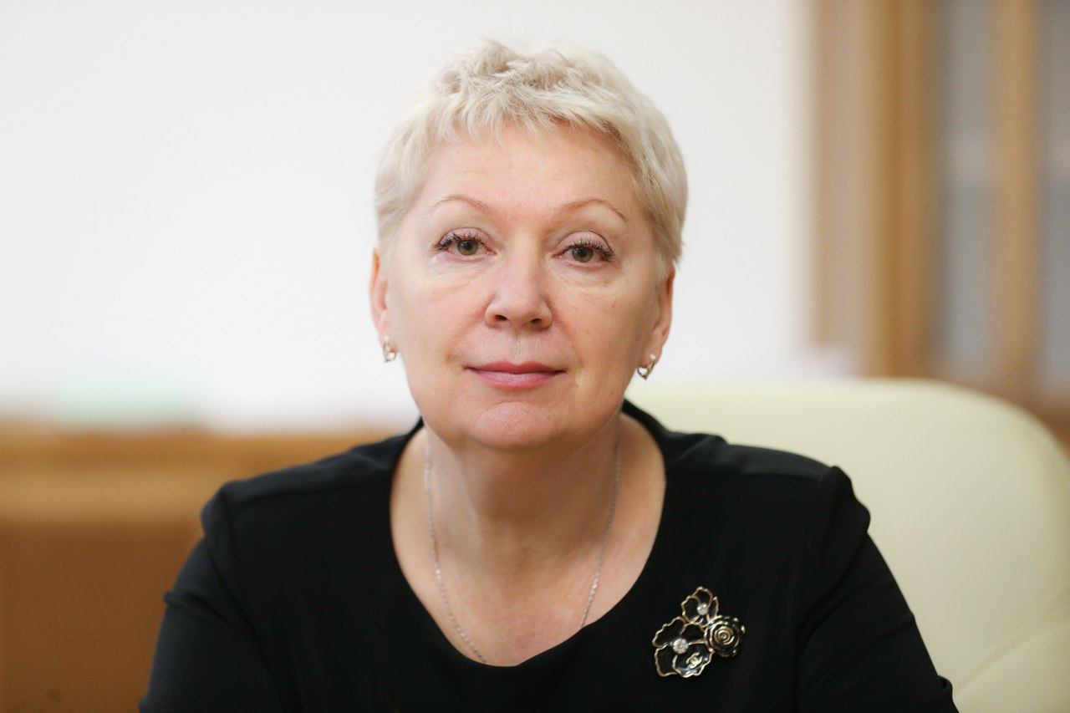
ЦИТАТА
«Перед системой общего образования стоят две большие цели.
Первая — войти в десятку лучших в мире, вторая — выстроить систему воспитания»
Ольга Юрьевна Васильева, Министр просвещения Российской Федерации

Slide 7
ЗАДАЧА НА МАТЕМАТИЧЕСКУЮ ГРАМОТНОСТЬ 4 КЛАСС (PISA)
В Казахстане стоимость продовольственной части прожиточного минимума 15 469 тыс. тенге.
Проезд в городском транспорте | 80 тг. | 60 поездок/на 1 чел.
развлечения | 8000 тг./на 1 чел.
Покупка вещей | 10000 тг./на 1 чел.
Какой необходим доход семьи, чтобы содержать 1 ребенка?

Slide 8
Сколько денег понадобится на питание 2 отдыхающим в течении 5 дней?

Slide 9
У наших детей не сформированы умения:
Работать в коллективе;
Радоваться коллективному результату и успеху другого!

Slide 10
УСПЕХ КАЖДОГО РЕБЕНКА
ЗАДАЧА УКАЗА ПРЕЗИДЕНТА РФ ОТ 07.05.2018 №204:
формирование эффективной системы выявления, поддержки и развития способностей и талантов у детей и молодежи, основанной на принципах справедливости, всеобщности и направленной на самоопределение и профессиональную ориентацию всех обучающихся

Slide 11
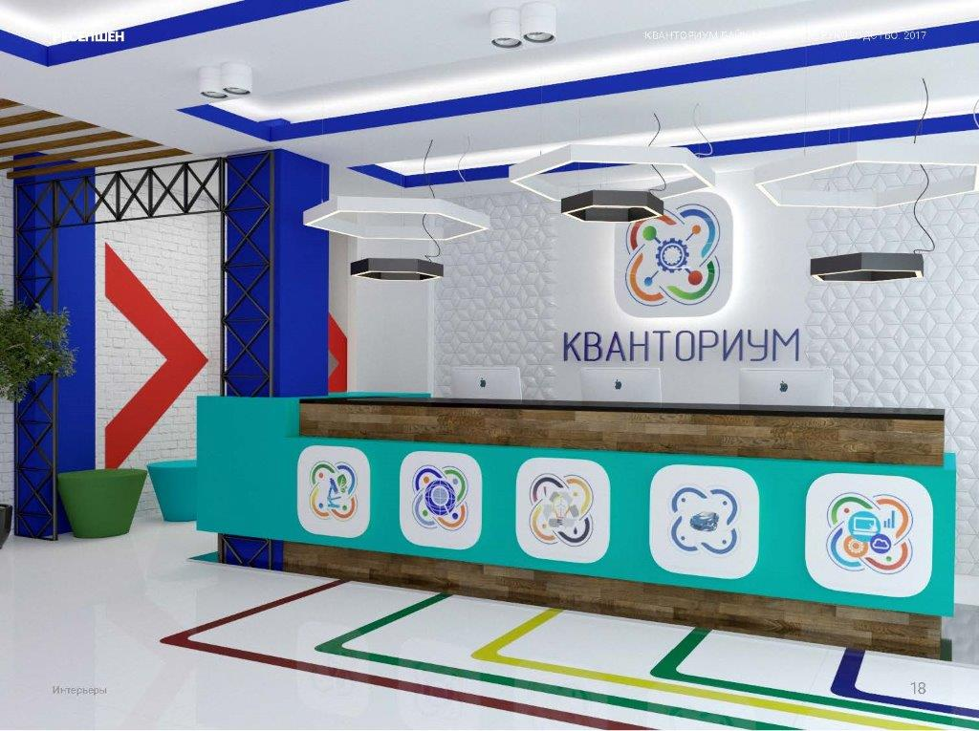

Slide 12
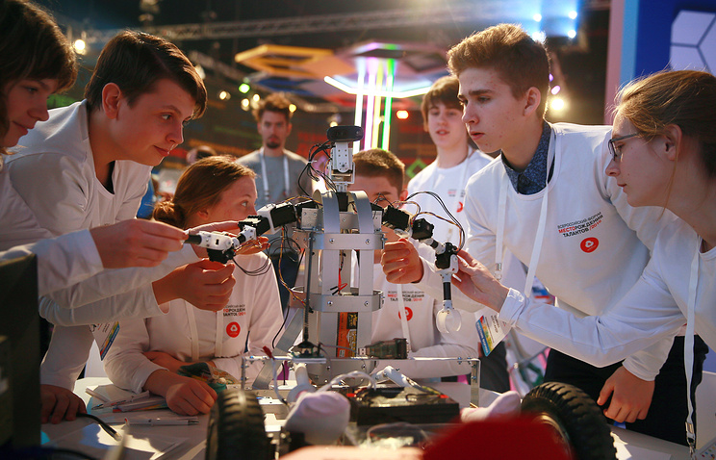
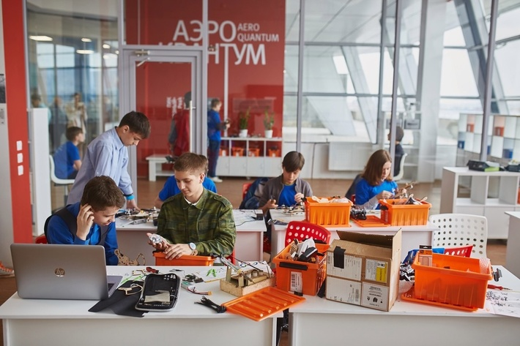
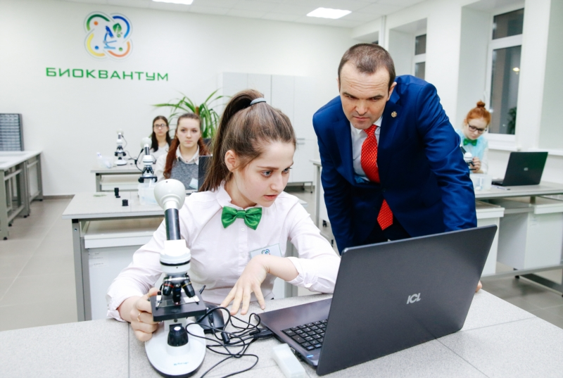

Slide 13
В жизни есть только
две работы:
быть хорошим человеком
и делать то, что ты любишь

Slide 14
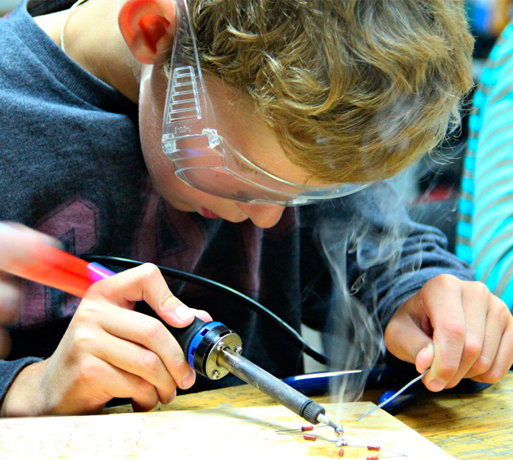
Проект «БИЛЕТ В БУДУЩЕЕ»
Профориентация школьников 6-11 класса
Сайты - профориентатор
https://proforientator.ru/
Проектория
https://proektoria.online/

Slide 15
СОВРЕМЕННЫЕ РОДИТЕЛИ
ЗАДАЧА УКАЗА ПРЕЗИДЕНТА РФ ОТ 07.05.2018 №204:
создание условий для раннего развития детей в возрасте до трёх лет, реализация программы психолого-педагогической, методической и консультативной помощи родителям

Slide 16
ФОРМИРОВАНИЕ
ФИНАНСОВОЙ
ГРАМОТНОСТИ
У ДЕТЕЙ

Slide 18
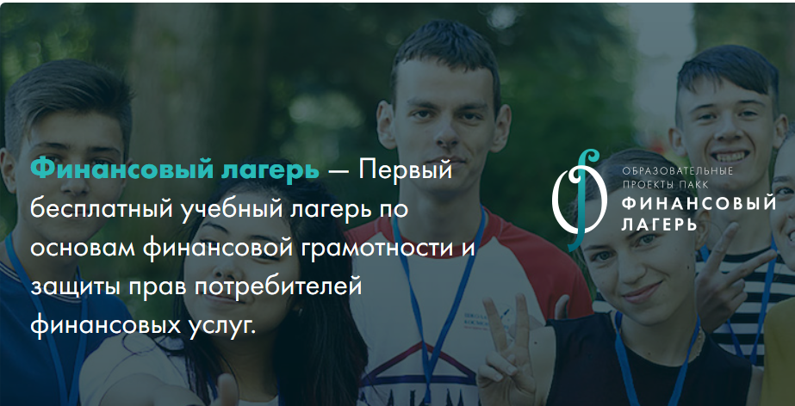
САЙТ- ФИНЛАГЕРЬ.РФ

Slide 19
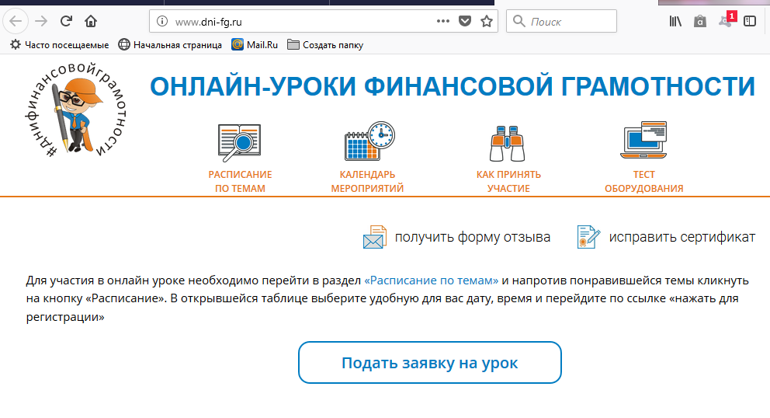
Сайт - http://www.dni-fg.ru/

Slide 20
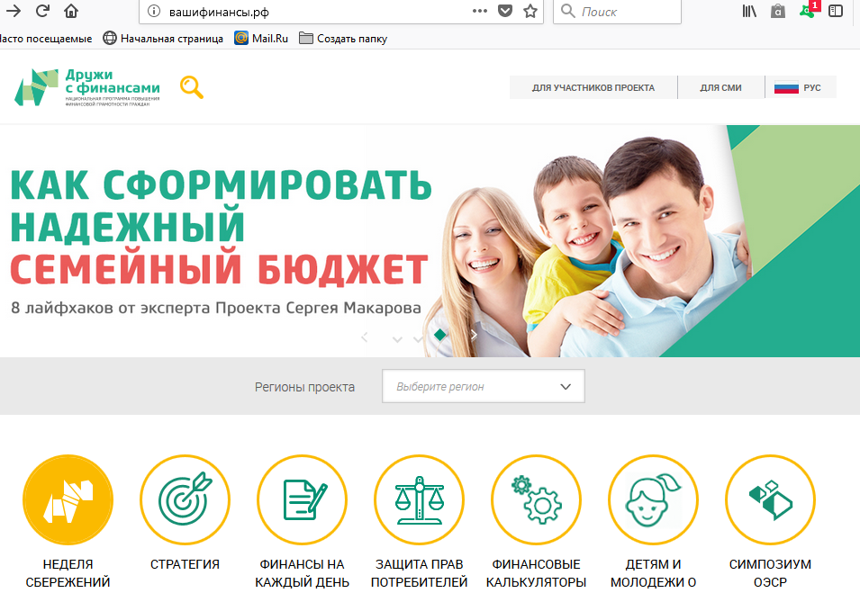
Портал - вашифинансы.рф

Slide 23
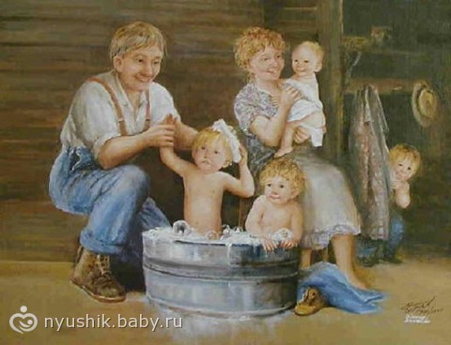
ЖЕЛАЕМ ВАМ ПРОСТОГО
СЕМЕЙНОГО СЧАСТЬЯ!

